Slide 1
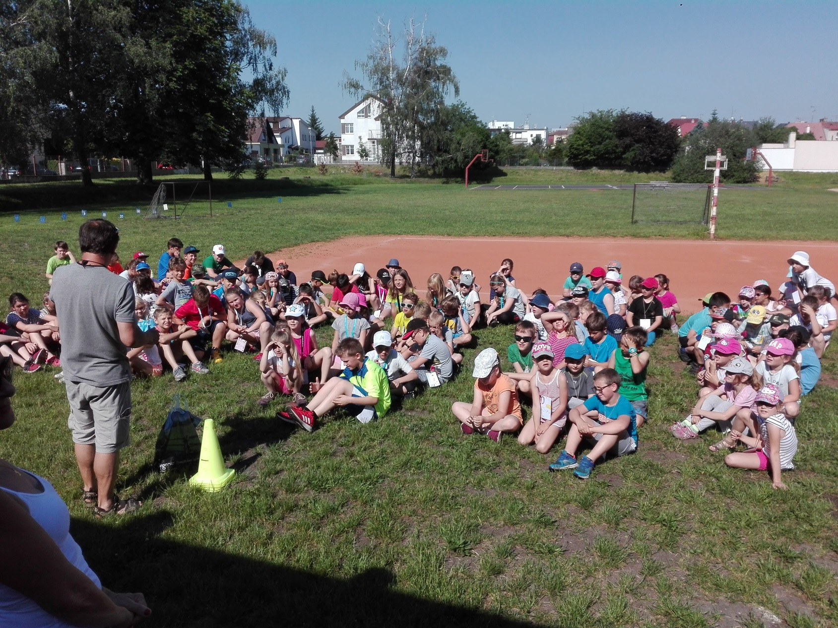
ATLETICKÁ OLYMPIÁDA
5. 6. 2019

Slide 2
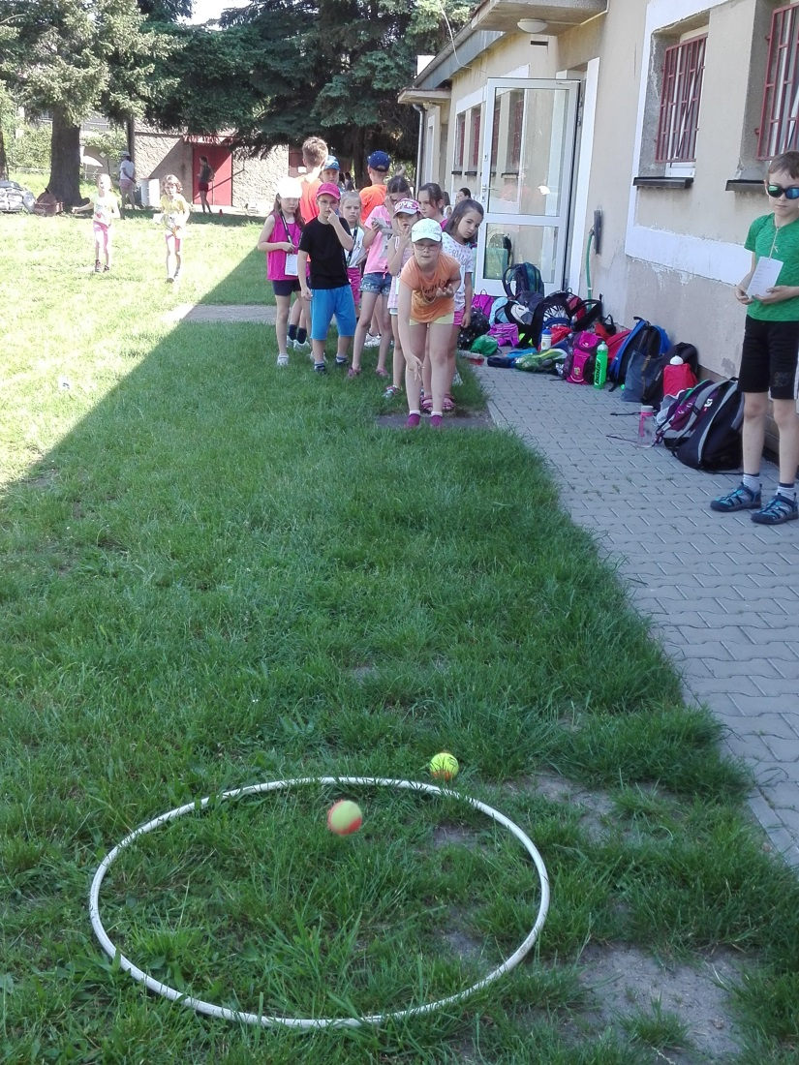
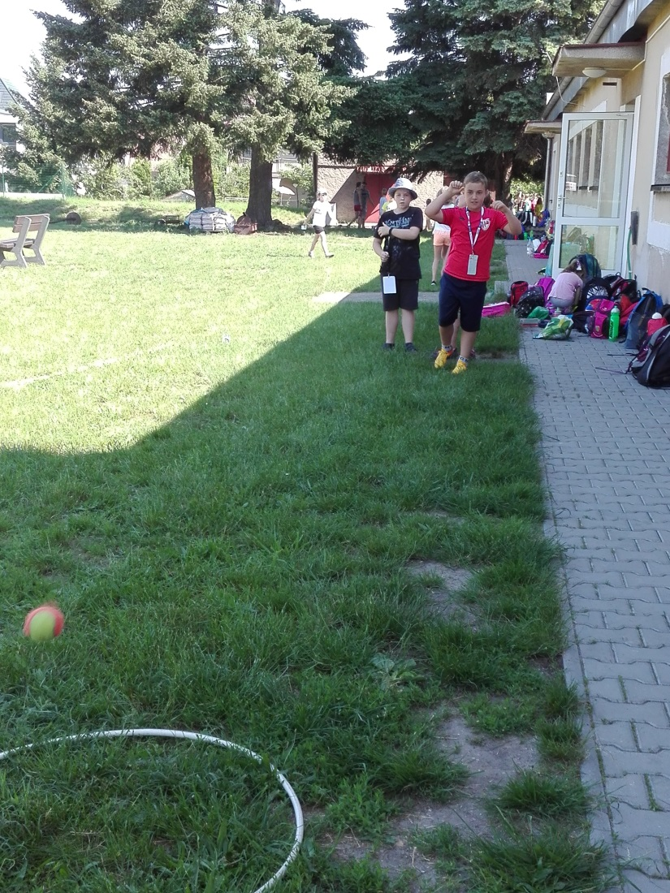
HOD NA CÍL.

Slide 3
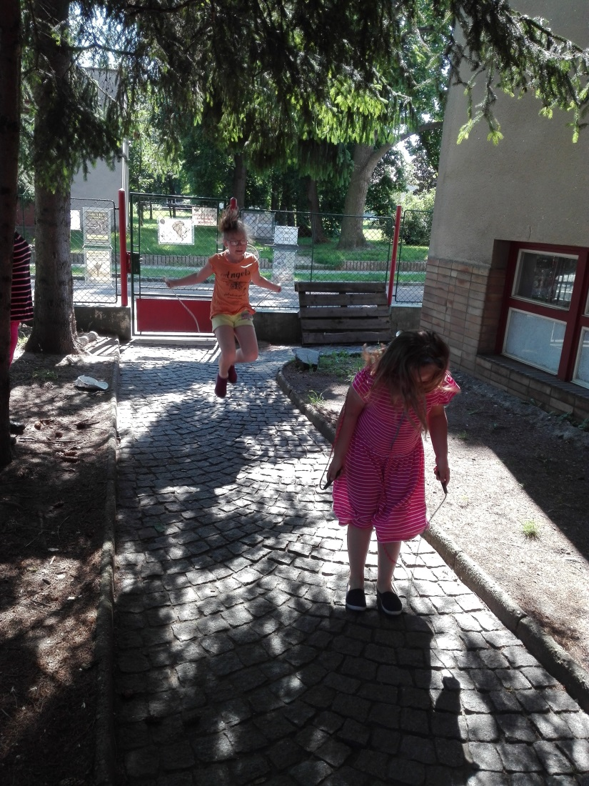
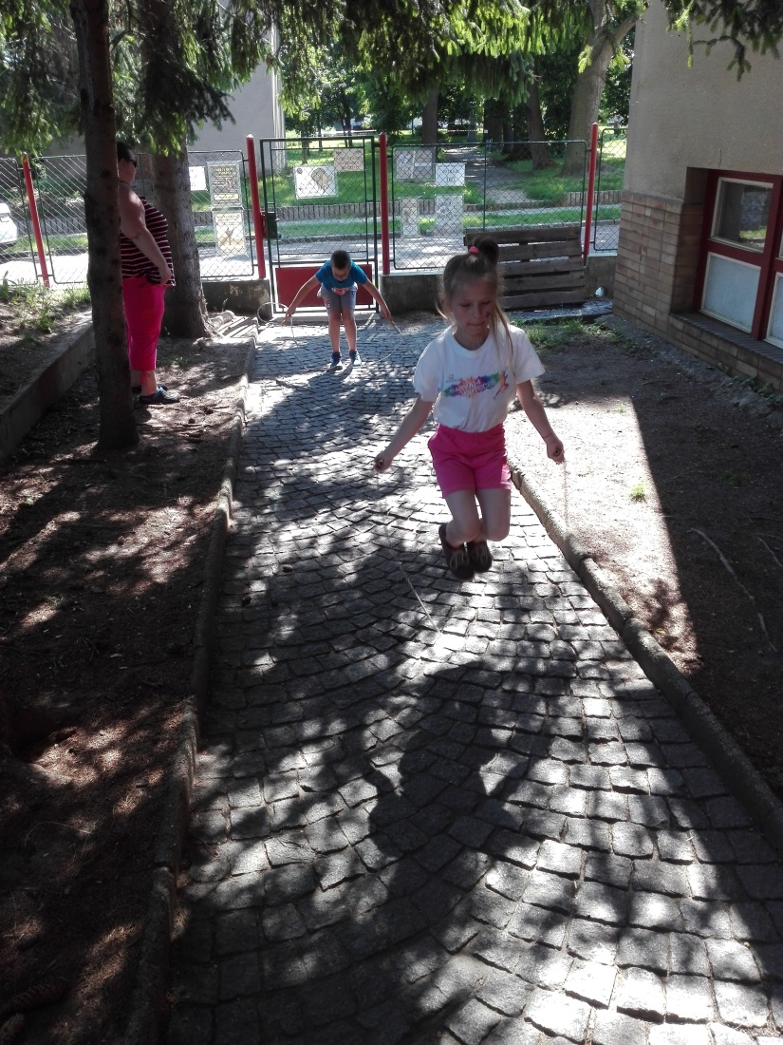
SKOK PŘES ŠVIHADLO.

Slide 4
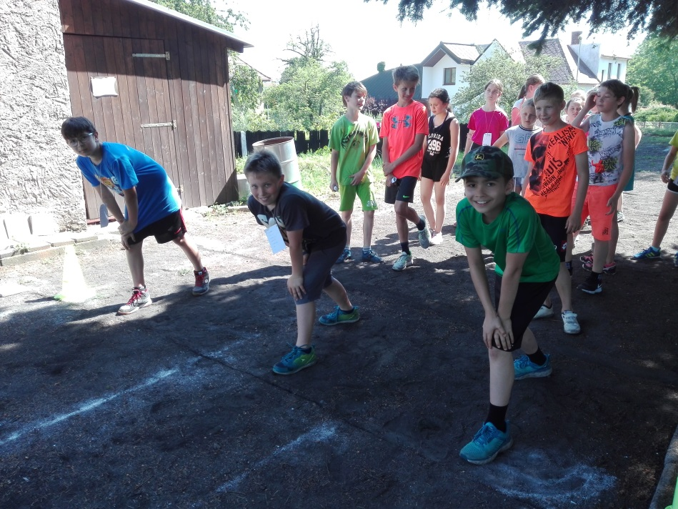
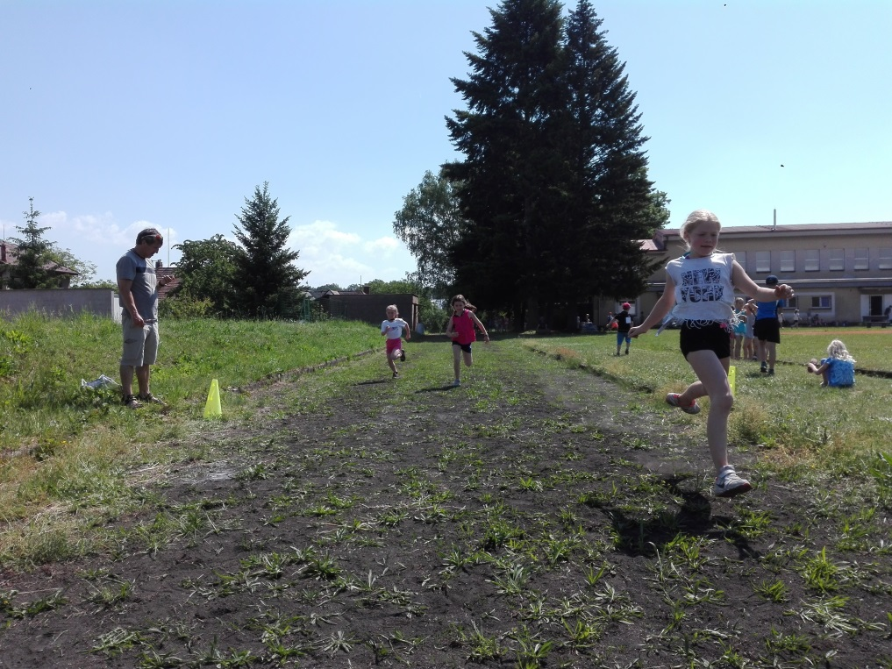
BĚH NA 50 METRŮ.

Slide 5
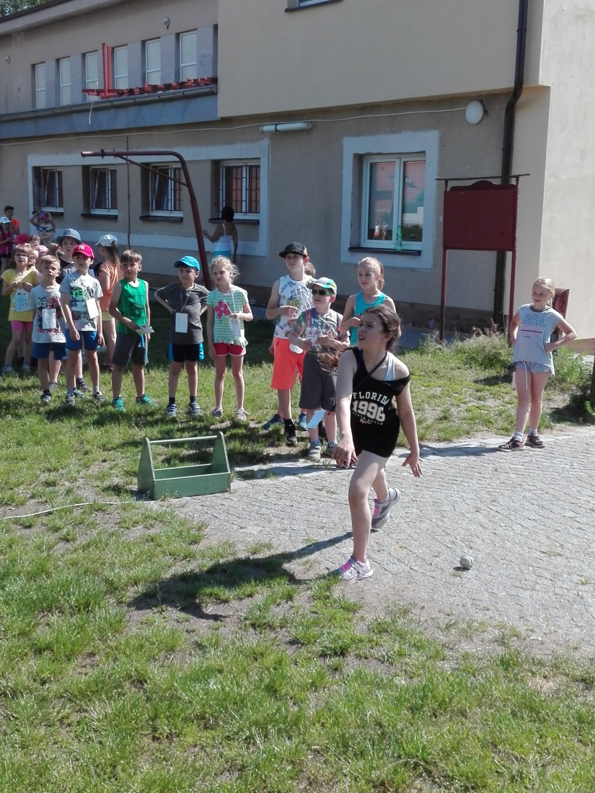
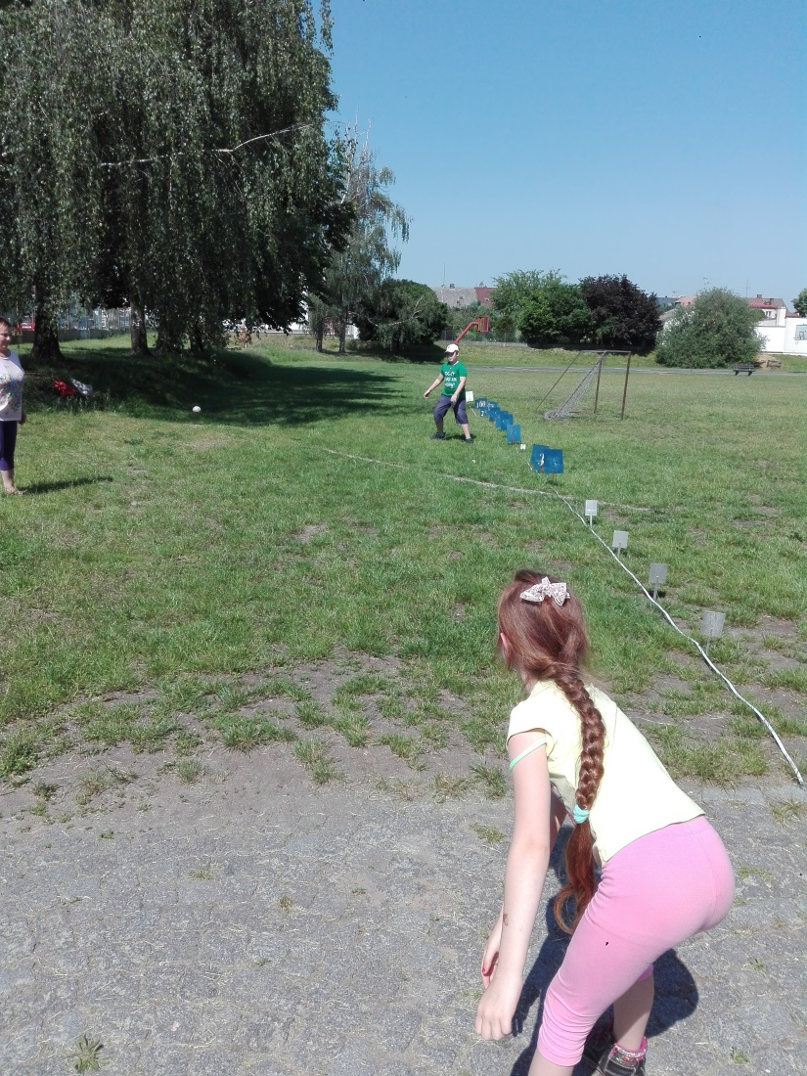
HOD DO DÁLKY.

Slide 6
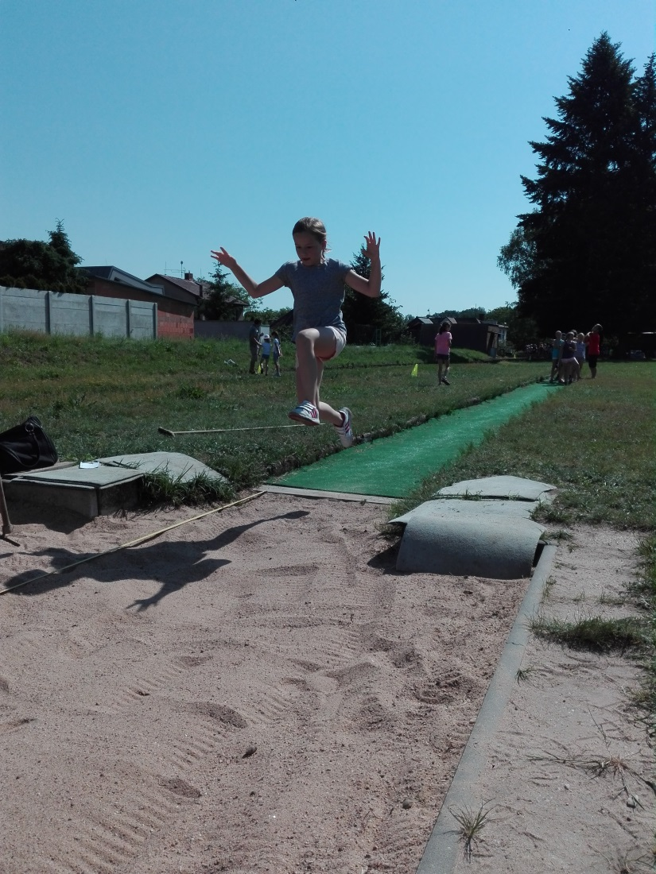
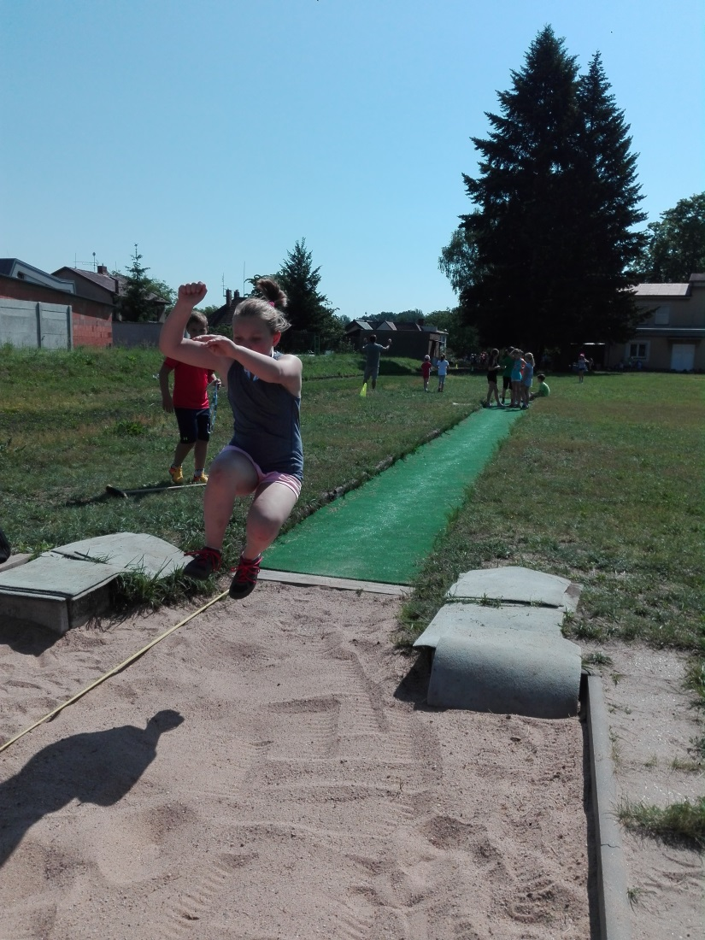
SKOK DO DÁLKY.

Slide 7
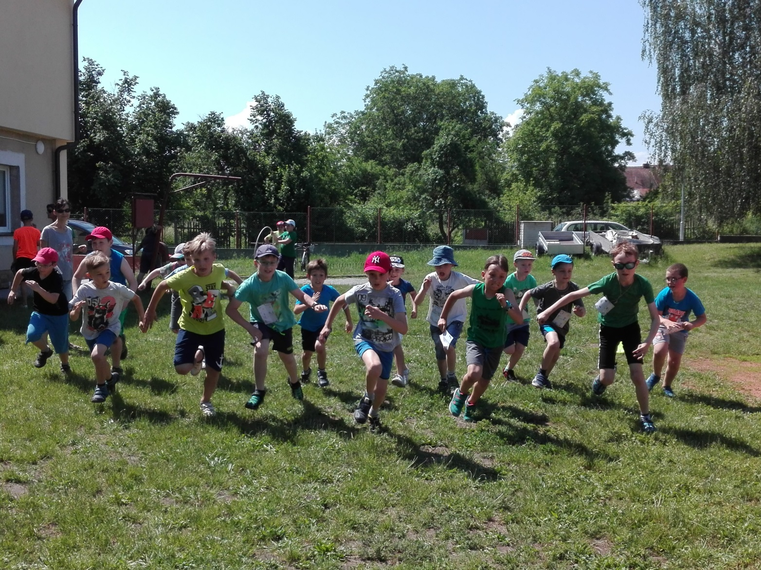
VYTRVALOSTNÍ BĚH.

Slide 8
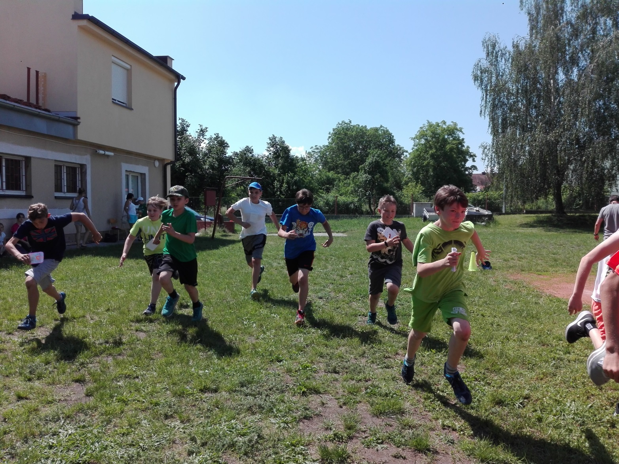
PRO 5. TŘÍDU POSLEDNÍ OLYMPIÁDA.

